Slide 1

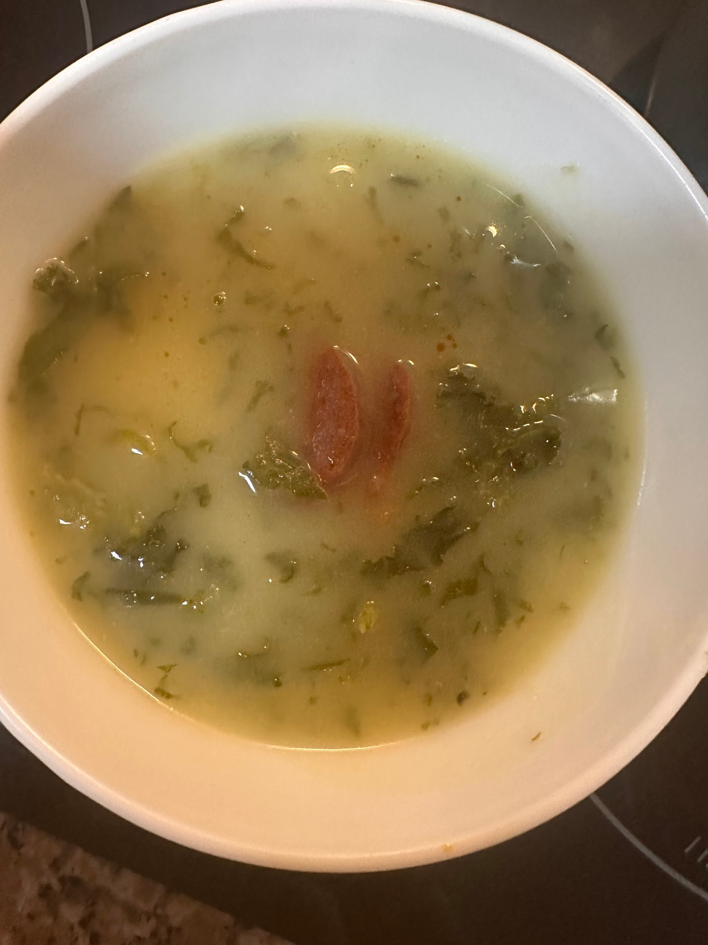
Desafio ASS 2025/2026
“Receitas Sustentáveis, têm Tradição”
TÍTULO DA RECEITA: Caldo Verde
INGREDIENTES:
500g de Batata;
1 Cebola;
½ Chouriço;
Azeite;
250g Couve-galega;
Sal;
Água;
FOTO DO PRATO FINALIZADO
https://alimentacaosaudavelesustentavel.abaae.pt/receitas-sustentaveis/

Slide 2
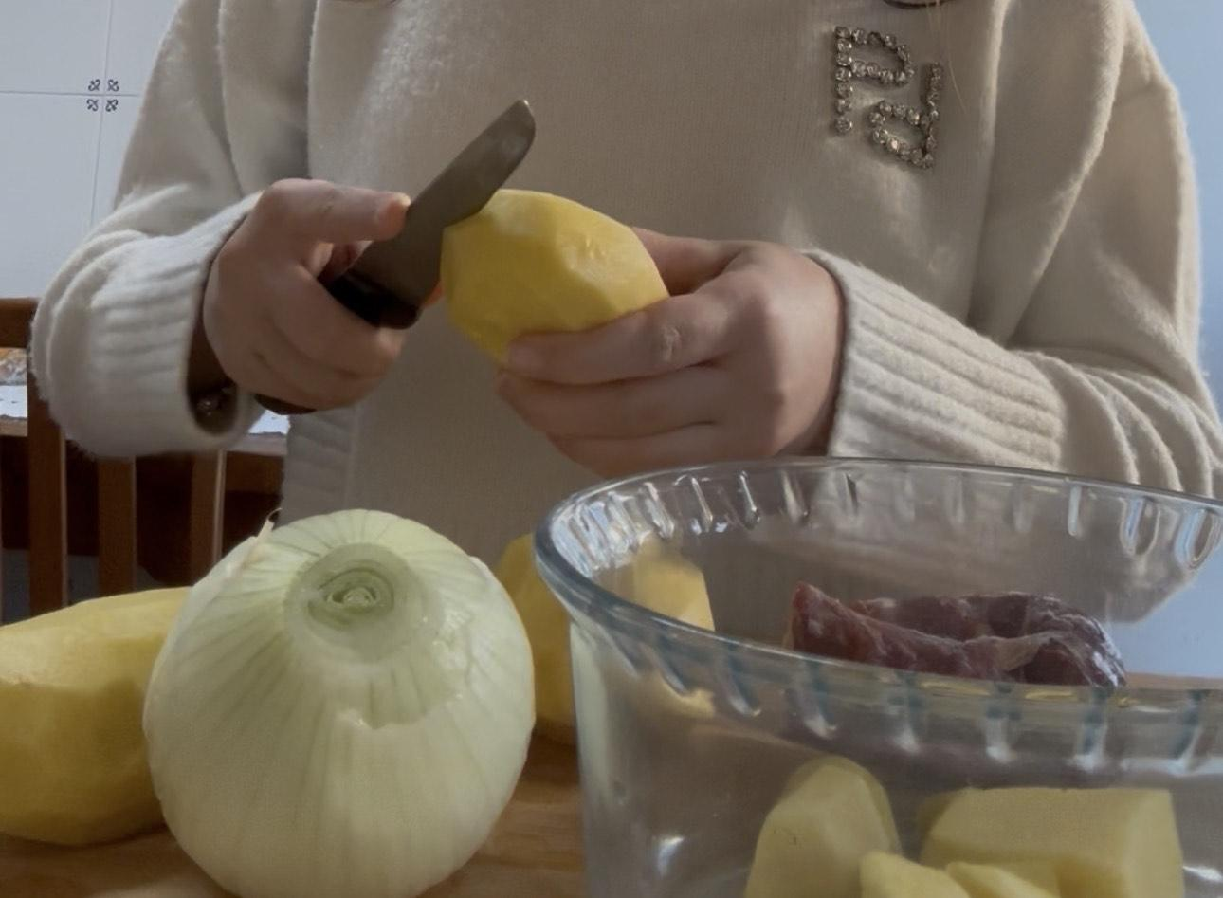
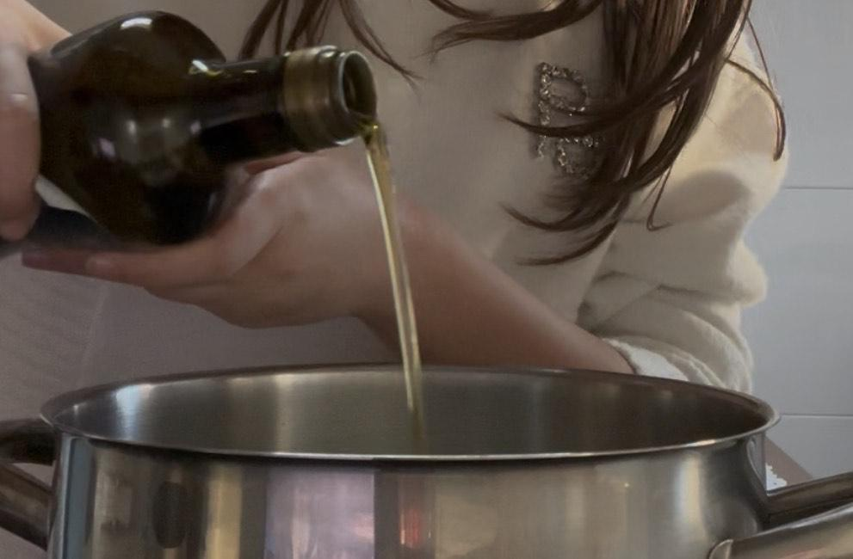
Desafio ASS 2025/2026
“Receitas Sustentáveis, têm Tradição”
PROCEDIMENTOS:
1º) Descasque as batatas, lave-as e corte-as em cubos.
Descasque e pique a cebola.
2º) Num tacho, coloque um pouco de azeite e a cebola picada.
Depois de a cebola estar macia, adicione as batatas aos cubos,
o chouriço, água a ferver e sal e deixe cozer por cerca de
20 minutos.
Imagem da preparação
https://alimentacaosaudavelesustentavel.abaae.pt/receitas-sustentaveis/

Slide 3
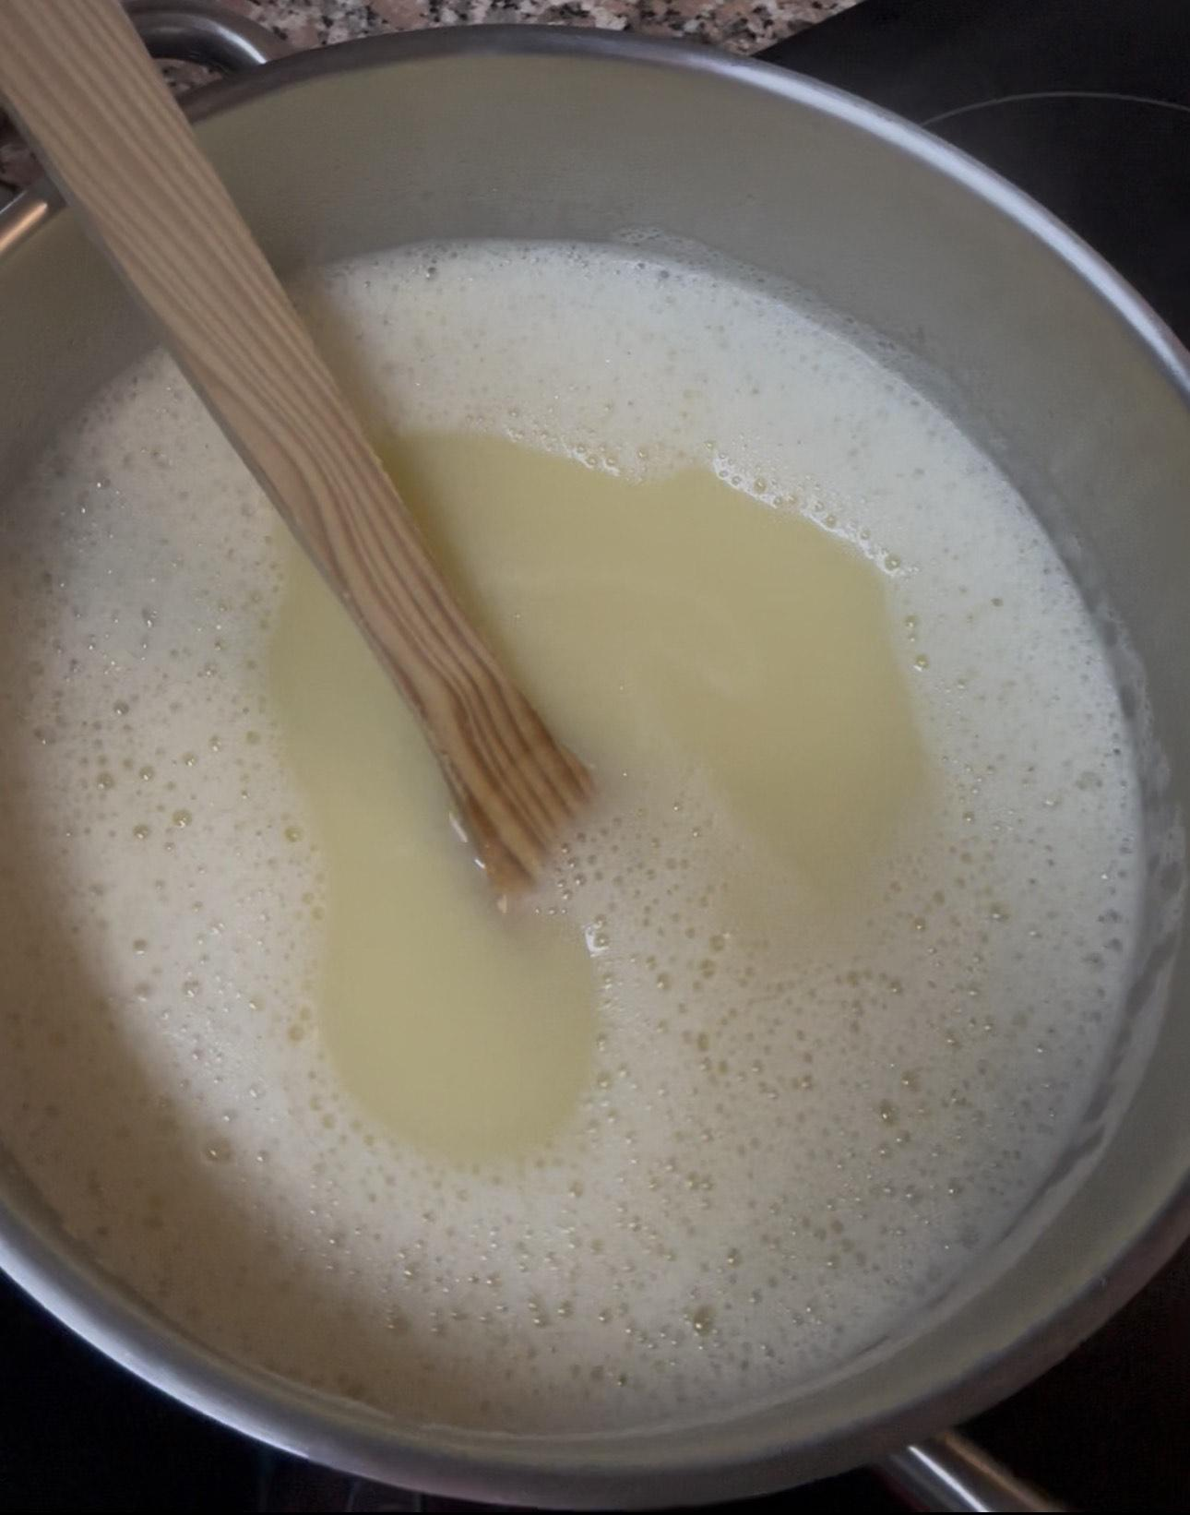
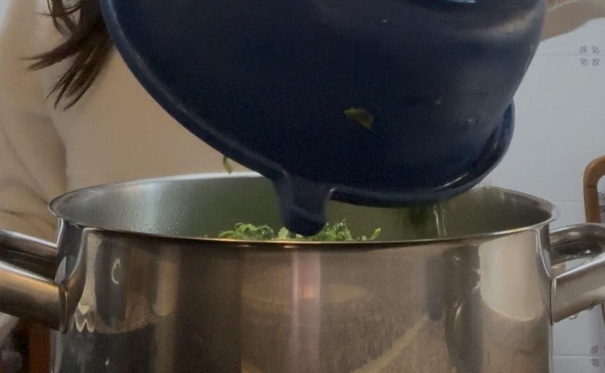
Desafio ASS 2025/2026
“Receitas Sustentáveis, têm Tradição”
PROCEDIMENTOS:
3º) Retire o chouriço e triture tudo com a varinha mágica até
obter um creme liso.
4º) Leve o creme novamente ao lume. Adicione a couve-galega
previamente lavada.
Imagem da preparação
https://alimentacaosaudavelesustentavel.abaae.pt/receitas-sustentaveis/

Slide 4
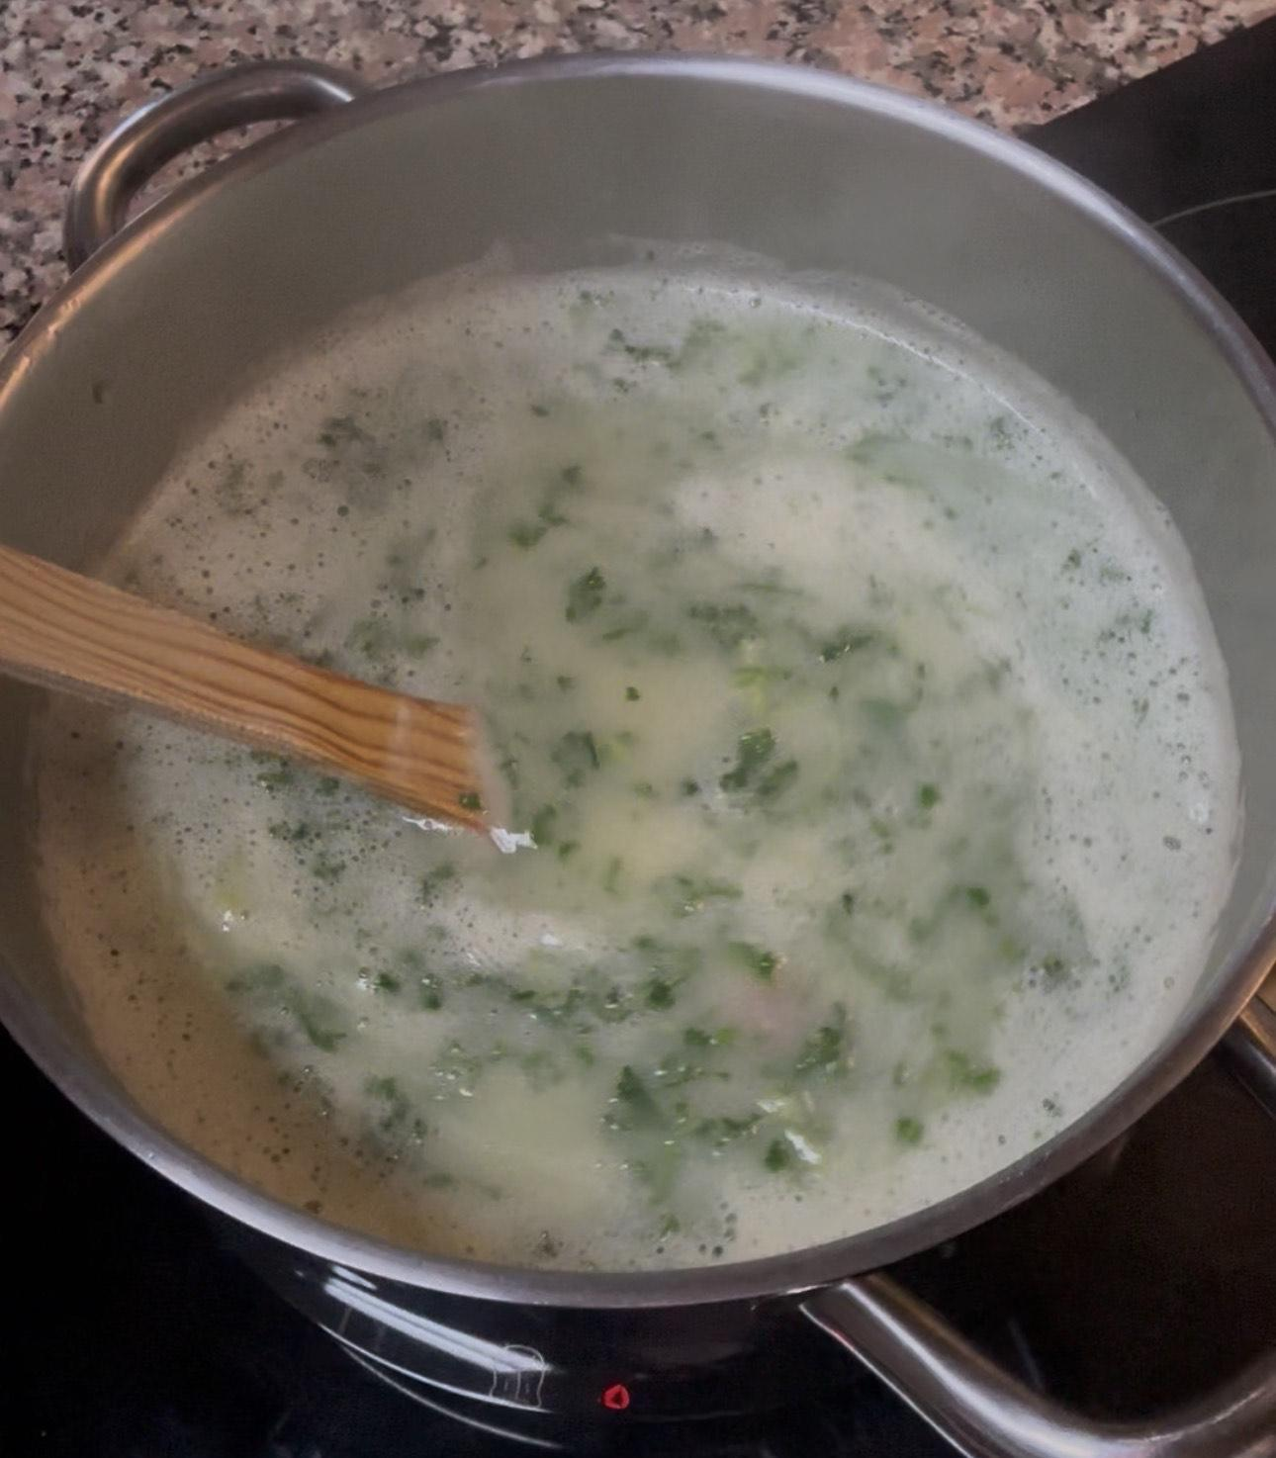
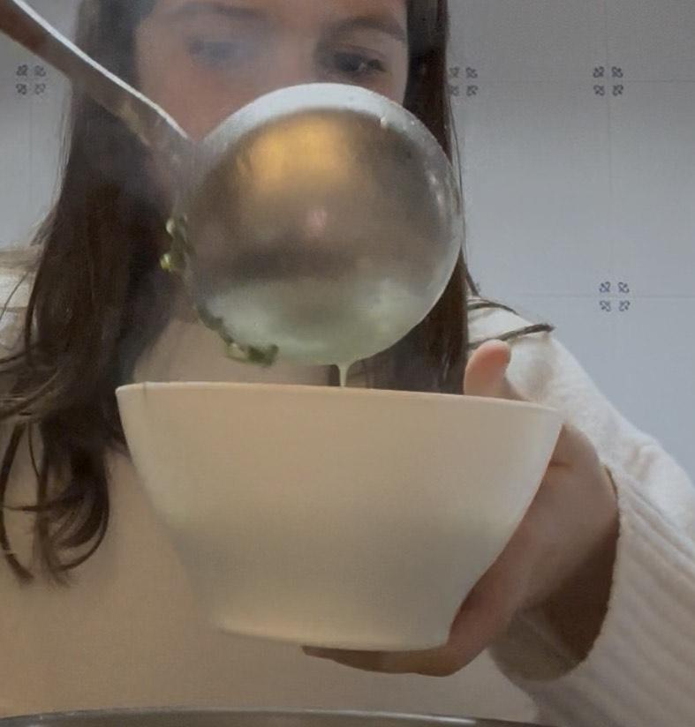
Desafio ASS 2025/2026
“Receitas Sustentáveis, têm Tradição”
PROCEDIMENTOS:
5º) Deixe cozinhar cerca de 10 minutos com o tacho destapado
para a couve manter a sua cor verde viva.
6º) Adicione o restante chouriço cortado às rodelas. Retifique os
temperos (sal ou/e outros) e a seguir coloque numa malga que
estará pronto para comer.
https://alimentacaosaudavelesustentavel.abaae.pt/receitas-sustentaveis/

